Slide 1


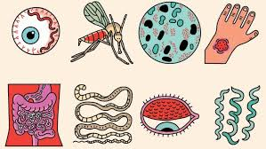

Borcelle
ASUHAN KEPERAWATAN PADA PASIEN DENGAN PENYAKIT TROPIS
Oleh:
SEPTIANA FATHONAH, S.KEP., NS., M.KEP

Slide 2

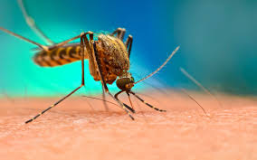
DHF
01
TYPOID
02
MALARIA
03
FILARIASIS
04

Slide 3

INDIKATOR
5.1.1.1. Ketepatan dalam menjelaskan asuhan keperawatan pada penyakit tropis : DHF, Thypoid (malaria dan Filariasis adalah materi BM )
5.1.1.2 Ketepatan dalam menjelaskan Program pemerintah dalam penanggulangan penyakit tropis : DHF, Thypoid,
Filariasi, malaria

Slide 4
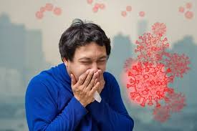
PENDAHULUAN

Slide 5

PENYAKIT TROPIS
Pengertian:
Golongan penyakit menular yang umumnya terkait dengan kondisi sosial ekonomi rendah dan minimnya perhatian.
Penyakit ini lebih sering ditemukan di daerah tropis dan subtropis, serta sering menyerang komunitas paling rentan seperti anak-anak, perempuan, dan lansia
www.reallygreatsite.com

Slide 6

Penyakit tropis yang harus diwaspadai di Indonesia apa saja?
Badan Kesehatan Dunia (WHO) menyebut ada 20 penyakit yang termasuk Penyakit Tropis yang Terabaikan atau Neglected Tropical Diseases (NTDs) NDTs.
Namun di Indonesia ada sejumlah penyakit NDTs yang diprioritaskan antara lain filariasis, cacingan, schistosomiasis, kusta, dan frambusia.
www.reallygreatsite.com

Slide 7
ASUHAN KEPERAWATAN PADA PASIEN DENGAN PENYAKIT TROPIS
DHF
THYPOID
MALARIA
FILARIASIS

Slide 8
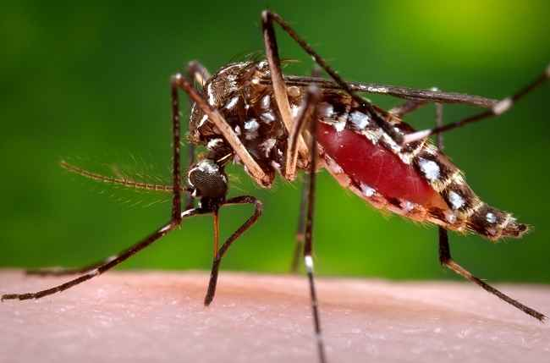
1. DHF
PENGERTIAN
Penyakit infeksi akut yang disebabkan oleh virus dengue (Flavivirus) yang ditularkan melalui gigitan nyamuk Aedes aegypti atau Aedes albopictus.
Ditandai dengan demam tinggi mendadak, nyeri otot/sendi, ruam, dan pada kasus berat dapat terjadi perdarahan serta syok.
www.reallygreatsite.com

Slide 9
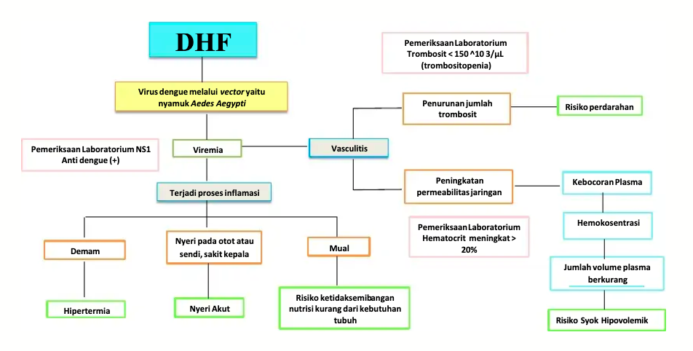
DHF
www.reallygreatsite.com

Slide 10
NO | DIAGNOSA KEPERAWATAN
1 | Hipertermia
2 | Resiko perdarahan
3 | Defisit volume cairan
4 | Resiko syok
5 | Nyeri akut
6 | Intoleransi aktivitas
7 | Ketidakseimbangan nutrisi:kurang dari kebutuhan tubuh
8 | Ansietas
DIAGNOSA KEPERWATAN YANG SERING MUNCUL PADA KASUS DHF
www.reallygreatsite.com

Slide 11
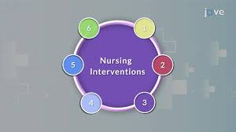
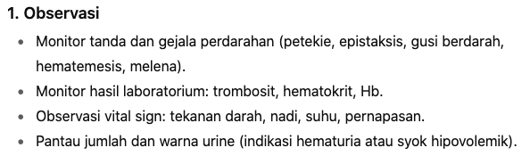
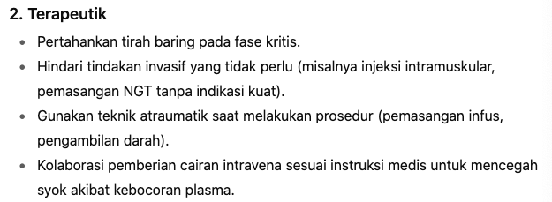
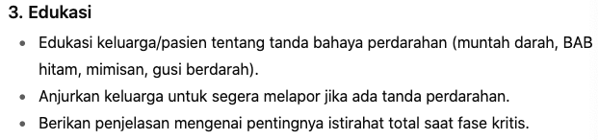
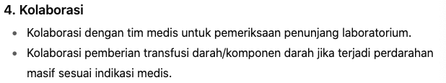
INTERVENSI KEPERWATAN YANG SERING MUNCUL PADA KASUS DHF-RESIKO PERDARAHAN
www.reallygreatsite.com

Slide 12
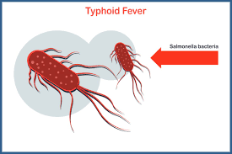
2. THYPOID
PENGERTIAN
Penyakit infeksi sistemik yang disebabkan oleh bakteri Salmonella enterica serotipe Typhi.
Menular melalui makanan/minuman yang terkontaminasi (fecal-oral).
Gejala: demam berkepanjangan, gangguan pencernaan, sakit kepala, hepatosplenomegali.
www.reallygreatsite.com

Slide 13
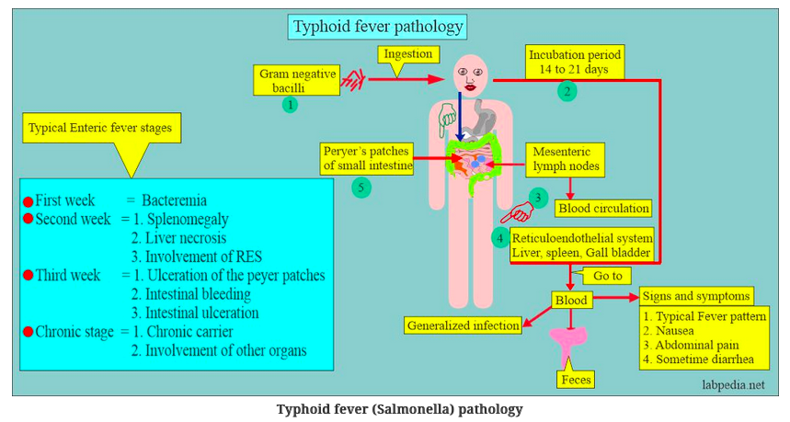
THYPOID
www.reallygreatsite.com

Slide 14
NO | DIAGNOSA KEPERAWATAN
1 | Hipertermia
2 | Nyeri Akut
3 | Ketidakseimbangan nutrisi: kurang dari kebutuhan tubuh
4 | Defisit volume cairan
5 | Resiko perdarahan
6 | Gangguan pola tidur
7 | Ansietas
DIAGNOSA KEPERWATAN YANG SERING MUNCUL PADA KASUS THYPOID
www.reallygreatsite.com

Slide 15
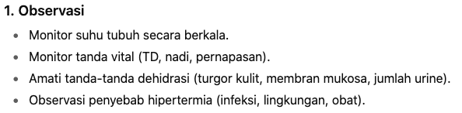
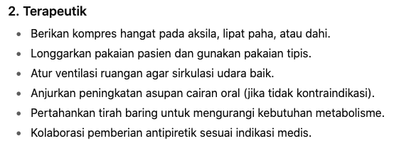
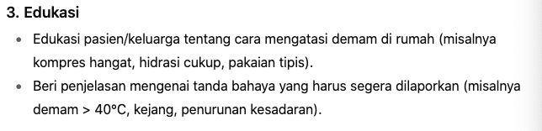
INTERVENSI KEPERWATAN YANG SERING MUNCUL PADA KASUS THYPOID-HIPERTERMI
www.reallygreatsite.com

Slide 16
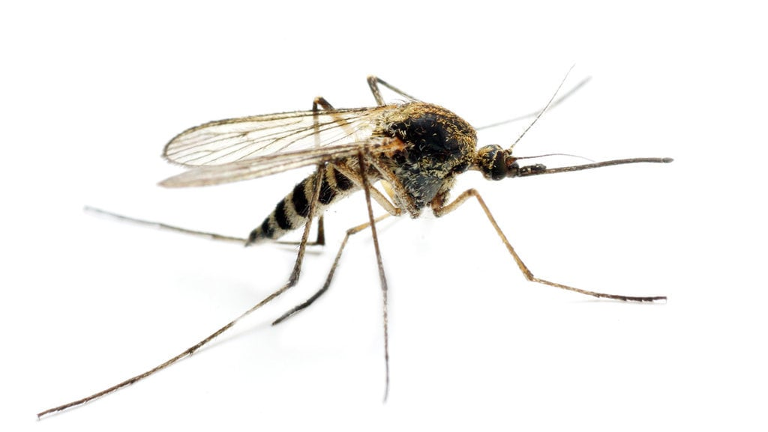
3. MALARIA
PENGERTIAN
Penyakit infeksi parasit yang disebabkan oleh Plasmodium (terutama P. falciparum, P. vivax, P. malariae, P. ovale) yang ditularkan melalui gigitan nyamuk Anopheles betina.
Gejala utama: demam periodik, menggigil, anemia, dan splenomegali.
www.reallygreatsite.com

Slide 17
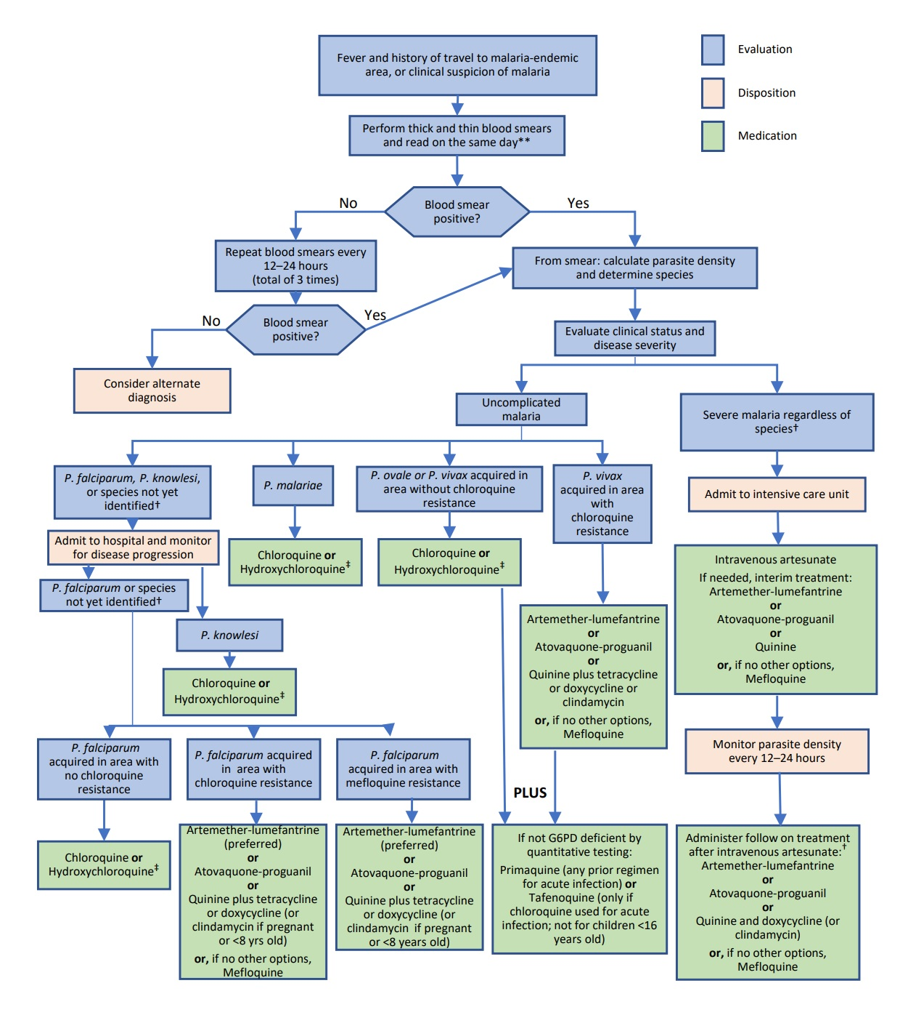
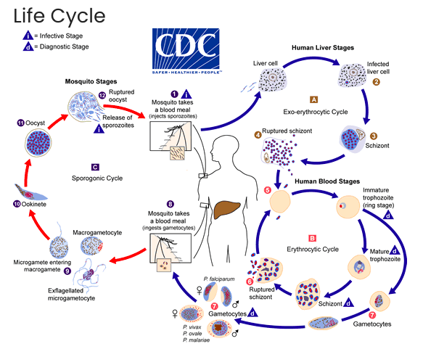
MALARIA
www.reallygreatsite.com

Slide 18
NO | DIAGNOSA KEPERAWATAN
1 | Hipertermia
2 | Nyeri Akut
3 | Intoleransi aktivitas
4 | Defisit volume cairan
5 | Resiko Syok
6 | Gangguan pola tidur
7 | Ansietas
DIAGNOSA KEPERWATAN YANG SERING MUNCUL PADA KASUS MALARIA
www.reallygreatsite.com

Slide 19
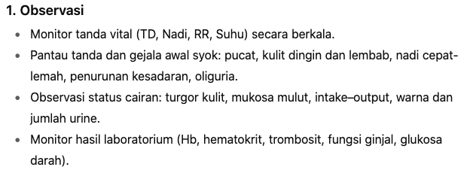
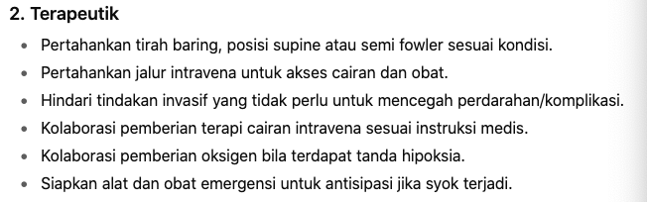
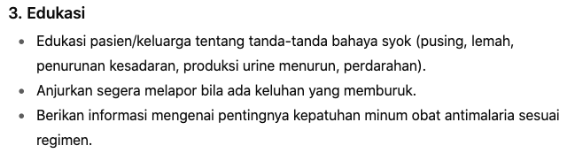
INTERVENSI KEPERWATAN YANG SERING MUNCUL PADA KASUS MALARIA- RESIKO SYOK
www.reallygreatsite.com

Slide 20
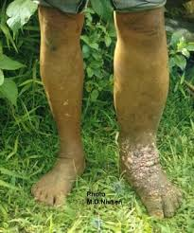
4. FILARIASIS
PENGERTIAN
Penyakit menular kronis yang disebabkan oleh infeksi cacing filaria (Wuchereria bancrofti, Brugia malayi, Brugia timori) yang ditularkan melalui gigitan nyamuk (Culex, Anopheles, Mansonia, Aedes).
Gejala khas: pembesaran tungkai, lengan, atau alat kelamin (elefantiasis).
www.reallygreatsite.com

Slide 21
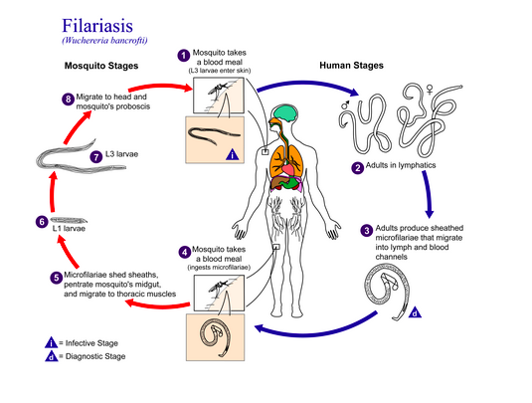
FILARIASIS
www.reallygreatsite.com

Slide 22
NO | DIAGNOSA KEPERAWATAN
1 | Nyeri akut
2 | Gangguan integritas kulit
3 | Gangguan citra tubuh
4 | Intoleransi aktivitas
5 | Resiko infeksi
6 | Ansietas
7 | Ketidakberdayaan
DIAGNOSA KEPERWATAN YANG SERING MUNCUL PADA KASUS FILARIASIS
www.reallygreatsite.com

Slide 23
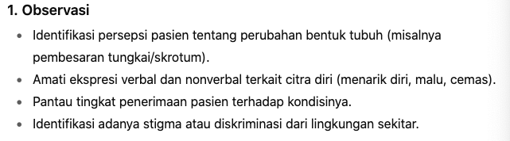
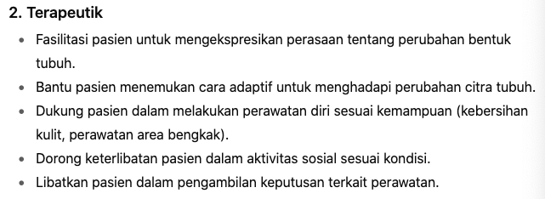
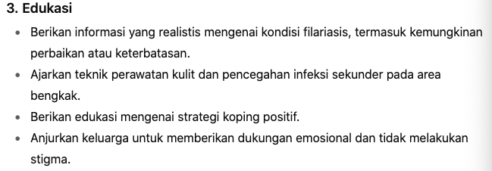
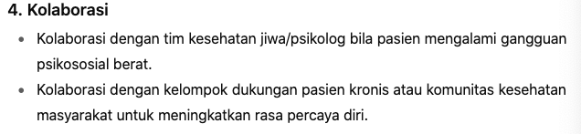
INTERVENSI KEPERWATAN YANG SERING MUNCUL PADA KASUS FILARIASIS- GANGGUAN CITRA TUBUH
www.reallygreatsite.com

Slide 24
PROGRAM PEMERINTAH DALAM PENANGGULANGAN PENYAKIT TROPIS
www.reallygreatsite.com

Slide 25
DHF
01
TYPOID
02
MALARIA (BELAJAR MANDIRI)
03
FILARIASIS (BELAJAR MANDIRI)
04
Page 9

Slide 26
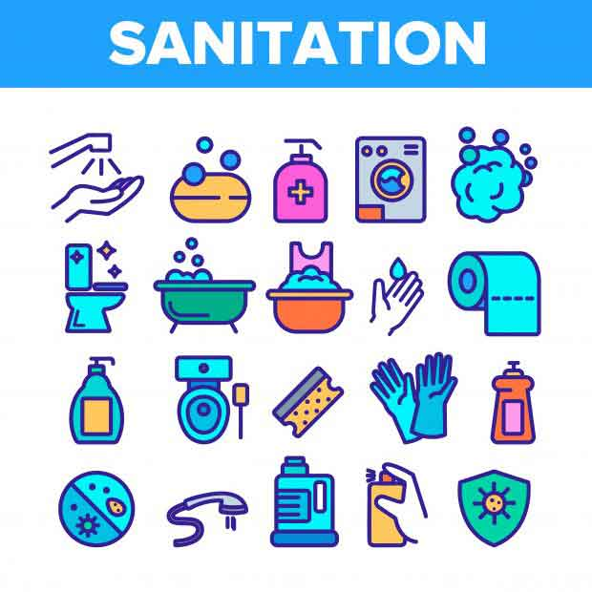
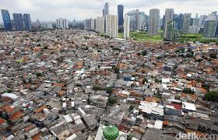

PENDAHULUAN
Penyakit tropis masih menjadi masalah utama di Indonesia
Faktor: iklim tropis, sanitasi, kepadatan penduduk, perilaku hidup
Pemerintah menjalankan program nasional penanggulangan
www.reallygreatsite.com

Slide 27
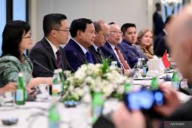



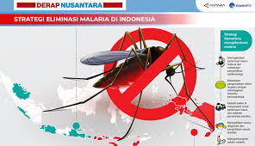
KEBIJAKAN NASIONAL
RPJMN: penurunan angka kesakitan & kematian
PIS-PK: fokus promotif & preventif
Strategi eliminasi malaria, filariasis, TB, HIV/AIDS
Pengendalian vektor & surveilans
www.reallygreatsite.com

Slide 28
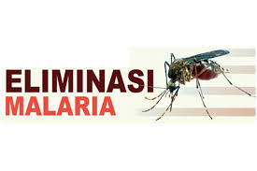
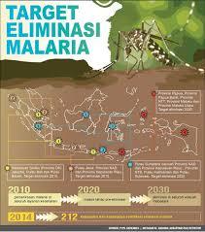
PROGRAM PENANGGULANGAN MALARIA
Gerakan Eliminasi Malaria 2030
Distribusi kelambu berinsektisida
Pengobatan ACT (Artemisinin-based Combination Theraphy)
Penguatan surveilans kasus
www.reallygreatsite.com

Slide 29

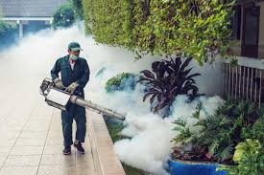
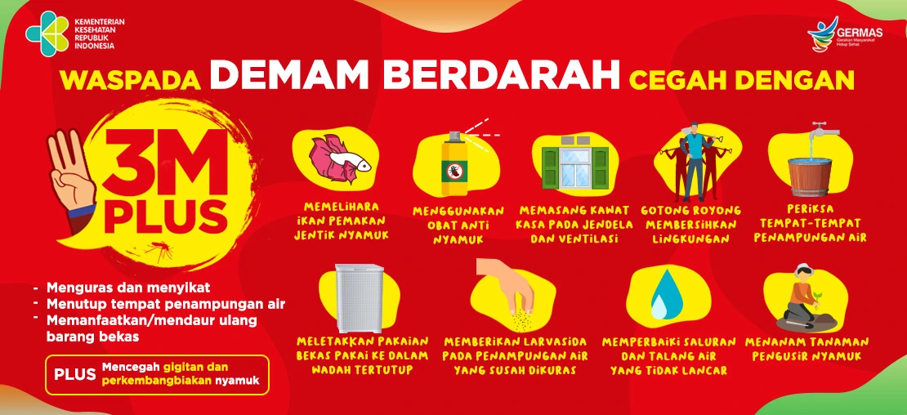
PROGRAM PENANGGULANGAN DEMAM BERDARAH (DHF)
PSN 3M Plus
Fogging fokus daerah endemis
Edukasi masyarakat melalui Jumantik
Surveilans & early warning system
www.reallygreatsite.com

Slide 30
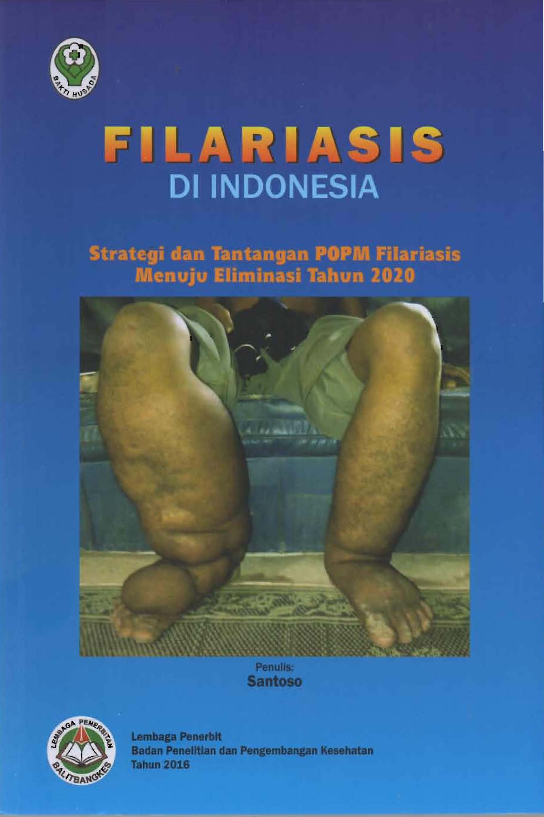
PROGRAM PENANGGULANGAN FILARIASIS
Eliminasi Filariasis Nasional
Pemberian Obat Pencegahan Massal (POPM)
Edukasi & penyuluhan
Pengendalian vektor nyamuk
www.reallygreatsite.com

Slide 31


PROGRAM PENANGGULANGAN THYPOID
Promosi higiene & sanitasi
Vaksinasi tifoid kelompok risiko tinggi
Peningkatan akses air bersih
Pengolahan makanan higienis
www.reallygreatsite.com

Slide 32
UPAYA LINTAS SEKTOR
Kolaborasi Kementerian/ Lembaga
Dukungan Pemerintah Daerah
Dukungan Internasional (WHO, UNICEF, Global Fund)
www.reallygreatsite.com

Slide 33

PERAN TENAGA KESEHATAN DAN MASYARAKAT
Perawat: edukasi, promosi, surveilans
Masyarakat: PSN, penggunaan kelambu, kepatuhan minum obat
Kerjasama untuk keberhasilan program
www.reallygreatsite.com

Slide 34

Mobilitas Penduduk Tinggi
Kepatuhan Masyarakat Rendah
Keterbatasan SDM&sarana di daerah terpencil
Perubahan Iklim
TANTANGAN DAN HAMBATAN
www.reallygreatsite.com

Slide 35

KESIMPULAN
Pemerintah memiliki program komprehensif
Fokus eliminasi malaria & filariasis, pengendalian DBD, vaksinasi tifoid
Partisipasi masyarakat & kolaborasi lintas sektor sangat penting
www.reallygreatsite.com

Slide 36
REFERENSI
Kementerian Kesehatan Republik Indonesia. (2022). Profil kesehatan Indonesia tahun 2021. Kementerian Kesehatan RI. https://www.kemkes.go.id
World Health Organization. (2023). World malaria report 2023. WHO. https://www.who.int/publications/i/item/9789240077481
UNICEF. (2023). Dengue and other vector-borne diseases. UNICEF. https://www.unicef.org/health/dengue
Global Fund. (2022). Neglected tropical diseases progress report. The Global Fund to Fight AIDS, Tuberculosis and Malaria. https://www.theglobalfund.org
www.reallygreatsite.com

Slide 37
Thank
You

